Slide 1

Ставропольский государственный аграрный университет
«Безопасность работ при эксплуатации и ремонте оборудования электрических подстанций и сетей»
ДОЦЕНТ КАФЕДРЫ «ЭЛЕКТРОСНАБЖЕНИЕ
И ЭКСПЛУАТАЦИЯ
ЭЛЕКТРООБОРУДОВАНИЯ» ПРИВАЛОВ ЕВГЕНИЙ ЕВГРАФОВИЧ

Slide 2
Ставропольский государственный аграрный университет
Раздел 1.
«Обеспечение безопасного производства плановых и аварийных работ в электрических установках и сетях»

Slide 3
Ставропольский государственный аграрный университет
Тема 1.1
Общие требования безопасности при обслуживании электроустановок.

Slide 4
Ставропольский государственный аграрный университет
Практическое занятие № 1
Область применения правил по охране труда при эксплуатации электроустановок (ПОТЭУ).

Slide 5
Ставропольский государственный аграрный университет
Учебные цели
1. Изучить область применения правил по охране труда при эксплуатации электроустановок (ПОТЭУ).

Slide 6
Ставропольский государственный аграрный университет
Учебные вопросы
Применение правил по охране труда при эксплуатации электроустановок (ПОТЭУ).

Slide 7
Ставропольский государственный аграрный университет
Учебная литература.
1. Правила охраны труда при эксплуатации электроустановок (ПОТЭУ). М: НОРМАТИКА, 2020. - 238с.

Slide 8


Slide 9
Ставропольский государственный аграрный университет
Электроустановка (ЭУ)
- совокупность машин, аппаратов, линий электропередачи, оборудования предназначенных для:
производства (1), преобразования (2), трансформации (3), передачи (4), распределения электроэнергии (5) и преобразования ее в другие виды энергии (6).

Slide 10
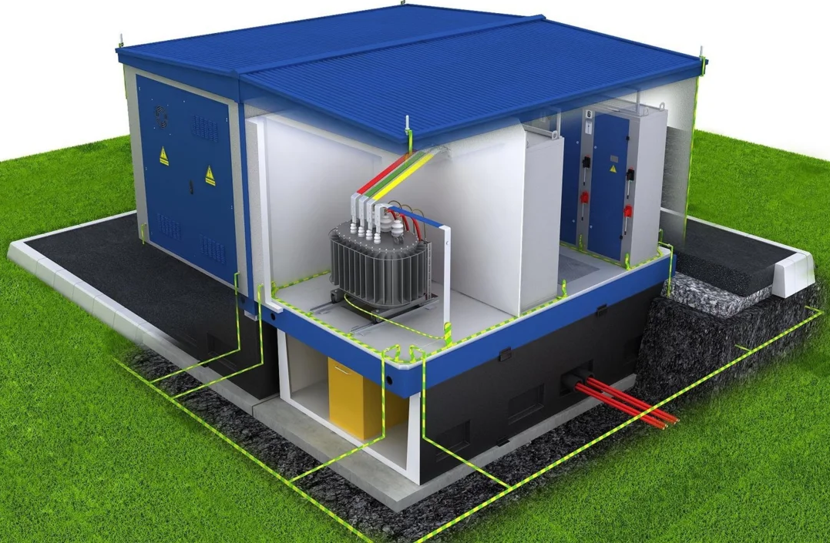
Ставропольский государственный аграрный университет
.

Slide 11
Ставропольский государственный аграрный университет
1. Применение правил по охране труда при эксплуатации электроустановок (ПОТЭУ).

Slide 12
Ставропольский государственный аграрный университет
ПОТЭУ распространяются на работников электротехнического персонала, а также на работодателей, занятых техническим обслуживанием ЭУ, проводящих в них оперативные переключения, организующих и выполняющих строительные, монтажные, наладочные, ремонтные работы, испытания и измерения.

Slide 13
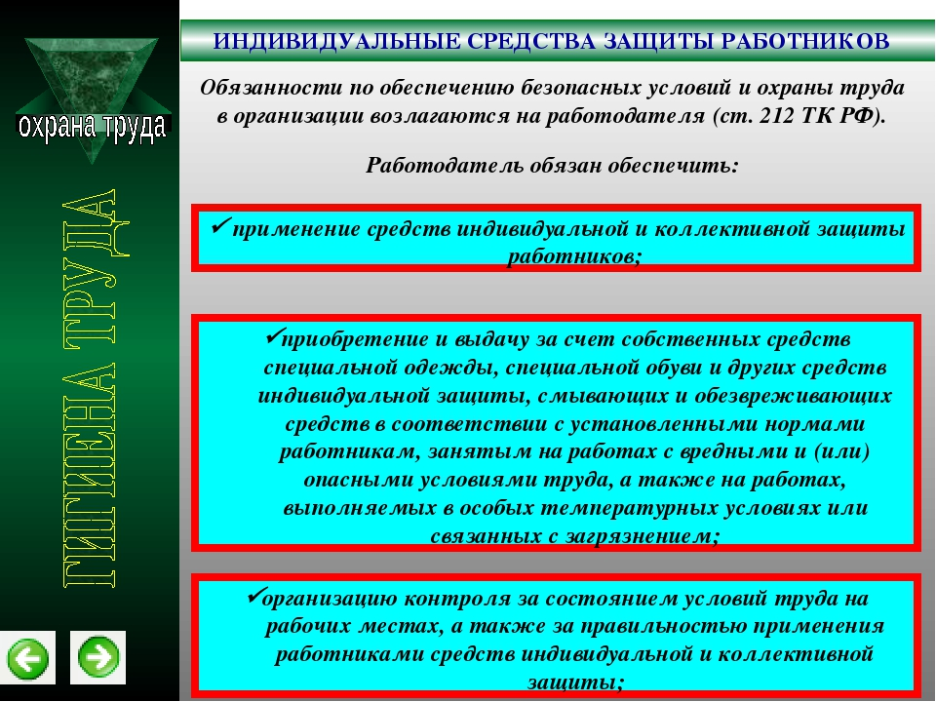

Slide 14
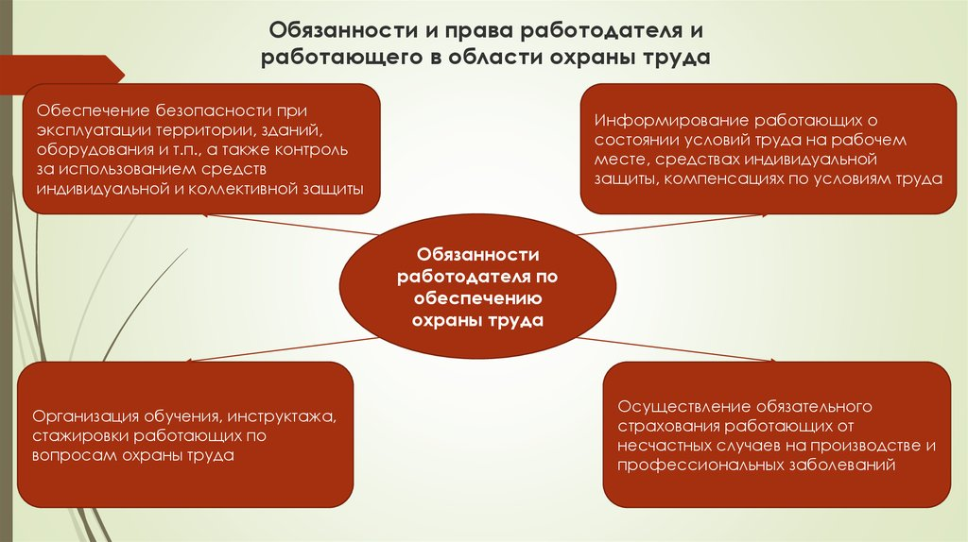

Slide 15
Ставропольский государственный аграрный университет
Работодатель в зависимости от специфики своей деятельности вправе устанавливать дополнительные требования безопасности, не противоречащие ПОТЭУ. Требования охраны труда должны содержаться в инструкциях по охране труда, доводиться в виде распоряжений, указаний, инструктажа.

Slide 16
Ставропольский государственный аграрный университет
Машины, аппараты, линии и вспомогательное оборудование предназначенные для производства, преобразования, трансформации, передачи, распределения электроэнергии и преобразования ее в другой вид энергии (ЭУ) должны находиться в технически исправном состоянии-безопасные условия труда.

Slide 17
Ставропольский государственный аграрный университет
ЭУ должны быть укомплектованы испытанными, готовыми к использованию защитными средствами и изделиями медицинского назначения для оказания первой помощи работникам в соответствии с действующими правилами и нормами.

Slide 18
Ставропольский государственный аграрный университет
Ответственность за состояние охраны труда в организации несет работодатель, который вправе передать свои права и функции по этому вопросу руководящему работнику организации, наделенному в установленном порядке административными функциями распорядительным документом.

Slide 19
Ставропольский государственный аграрный университет
Заключение.
Лица, виновные в нарушении требований ПОТЭУ, привлекаются к ответственности в установленном порядке.

